Slide 1
Gomb
Kovács Sándor

Slide 2
Eszközök
Arduino
Kábel
Gomb

Slide 3
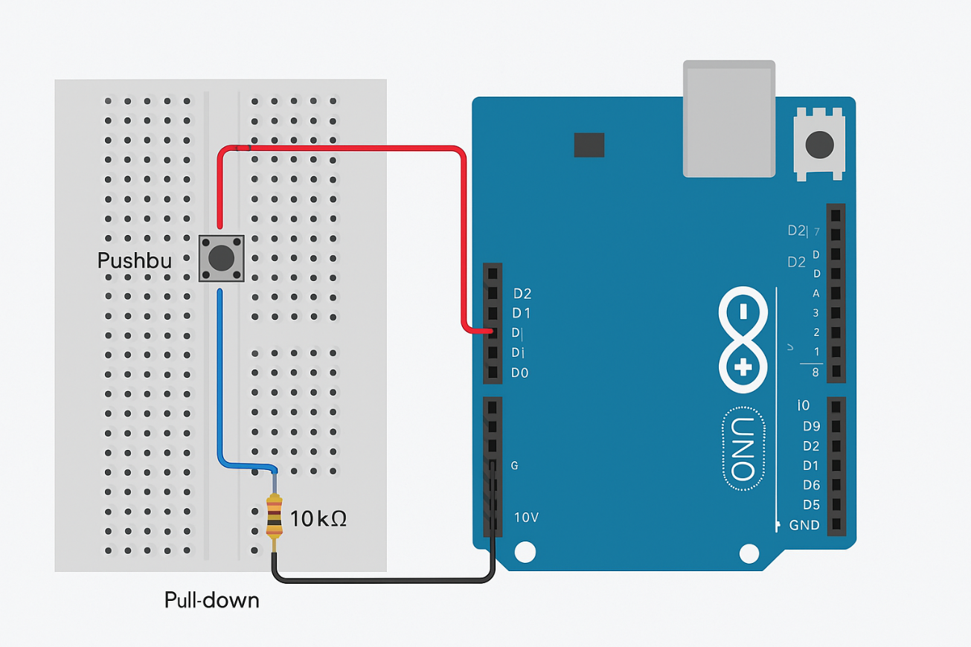
Kapcsolás

Slide 4
Kód
const int buttonPin = 2; // Nyomógomb bemeneti lábvoid setup() { pinMode(buttonPin, INPUT); Serial.begin(9600);}void loop() { int buttonState = digitalRead(buttonPin); if (buttonState == HIGH) { Serial.println("Gomb megnyomva!"); } else { Serial.println("Gomb nincs megnyomva."); } delay(200); // Kis késleltetés a kiírás stabilizálására}

